Slide 1
迁移学习

Slide 2
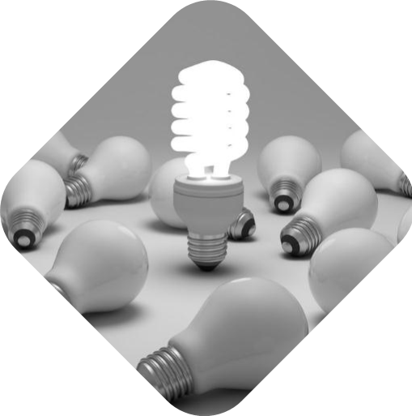
目录
Contents
一、概述
二、实例加权方法
三、统计特征变换方法
四、几何特征变换方法
五、实践

Slide 3
1
简介

Slide 4
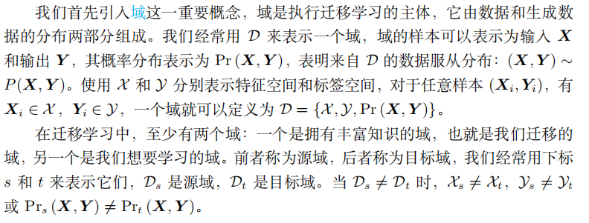
迁移学习指的是通过从现有领域中迁移知识，从而有效且高效地实现目标的过程。迁移学习的概念最初诞生于心理学和教育学，心理学家所说的“学习迁移”，指的是一个学习过程对另一个学习过程的影响。它也常常出现在我们的日常生活中，例如，如果我们会打羽毛球，那么我们就可以学习打网球，因为打羽毛球和网球有一些相似的策略和技巧；如果我们会下中国象棋，那么我们就可以借鉴它与国际象棋之间的相似规则来学习下国际象棋等。

Slide 7
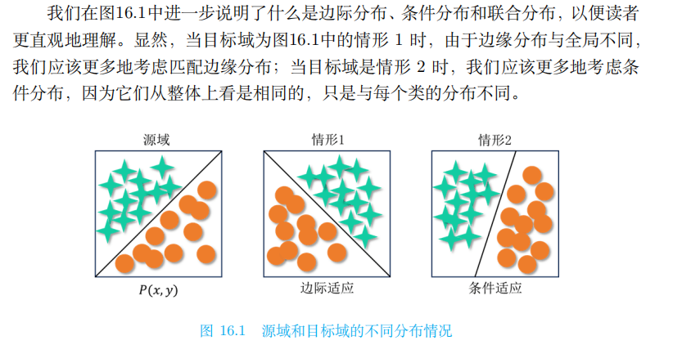

Slide 8
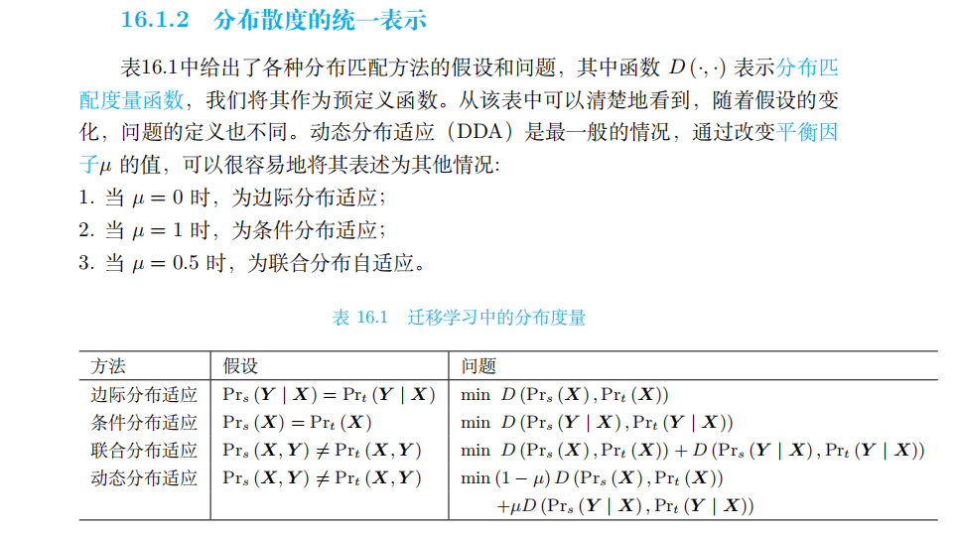

Slide 9
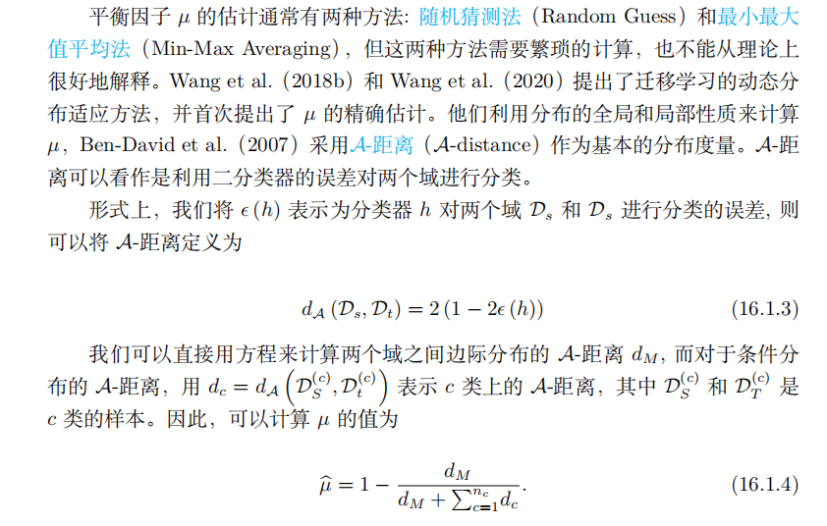

Slide 10
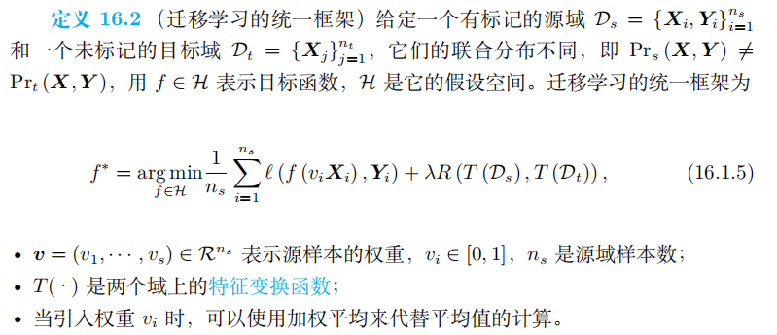

Slide 11
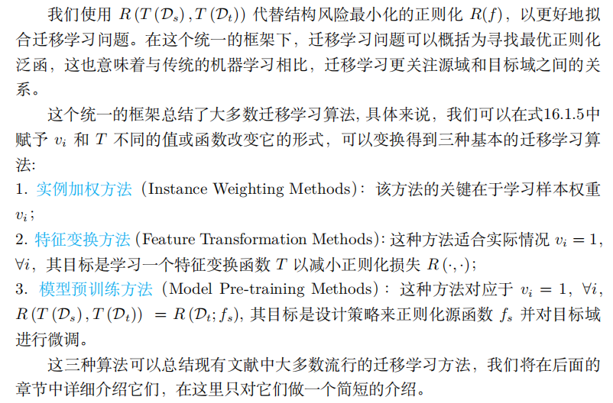

Slide 12
2
实例加权方法

Slide 13
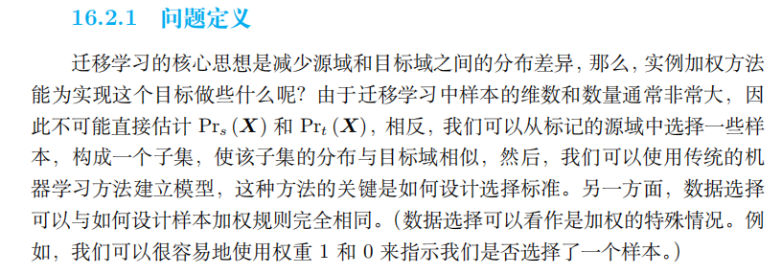

Slide 15
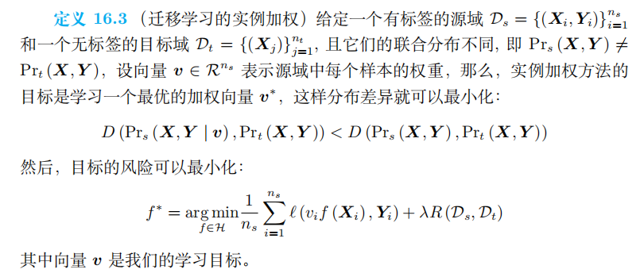

Slide 16
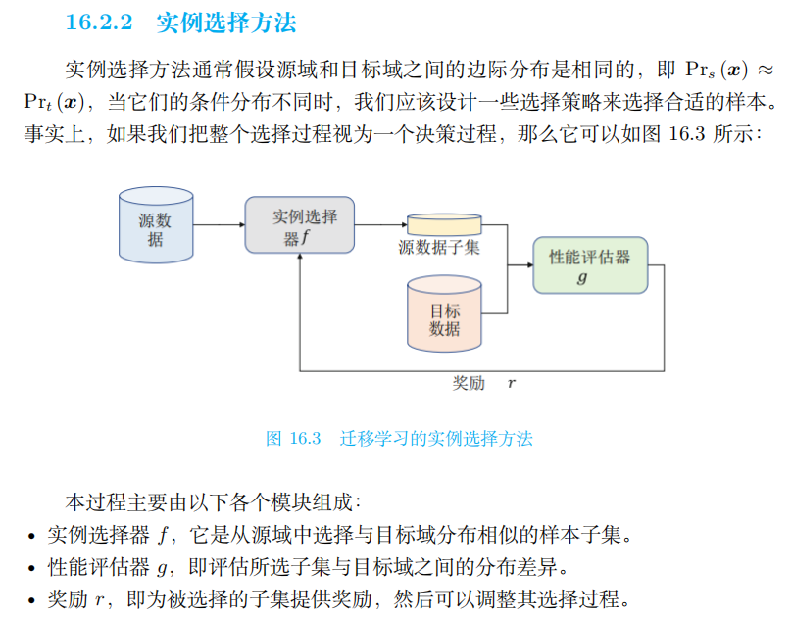
16.2.2 实例选择方法

Slide 17
上述过程可以被看作是强化学习中的一个马尔可夫决策过程（MDP）（Sutton和 Barto，2018），因此，我们有了一个很自然的想法：我们可以通过设计适当的选择器、奖励和性能评估器，设计强化学习算法来完成这个任务。下面，我们根据实例选择方法是否采用强化学习算法，将其分为两类：基于非强化学习的方法和基于强化学习的方法。
首先介绍第一类基于非强化学习的方法。在深度学习之前，研究人员经常利用传统的学习方法来进行实例选择。现有的研究工作可以进一步分为三个类：基于距离测量的方法、基于元学习的方法和其他方法。
第二类是基于强化学习的方法（Feng 等人，2018）。该方法将源域划分为几个批次，然后学习每个批次中每个样本的权重。值得注意的是，为了度量域之间的分布差异，需要首先选择一些有标记的样本作为指导集，然后，在批级训练中指导集可以指导权重学习和特征学习过程。在应用强化学习方法时，定义状态、行动和奖励这三个关键概念是很重要的，例如，Liu 等人（2019）将这三个概念定义为：
• 状态由当前批的权向量和特征提取器的参数构成。
• 行动作为选择过程实现，因此它是一个二进制向量：0 表示没有选择这个样本，1表示选择这个样本。
• 奖励是实现在源域和目标域之间的分布差异。
奖励功能是基于强化学习的方法的关键，它被实现为

Slide 18
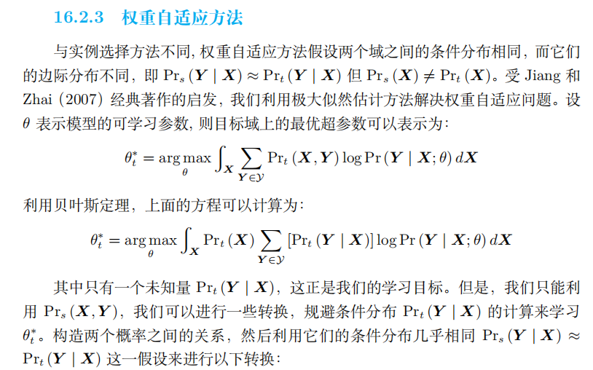

Slide 19
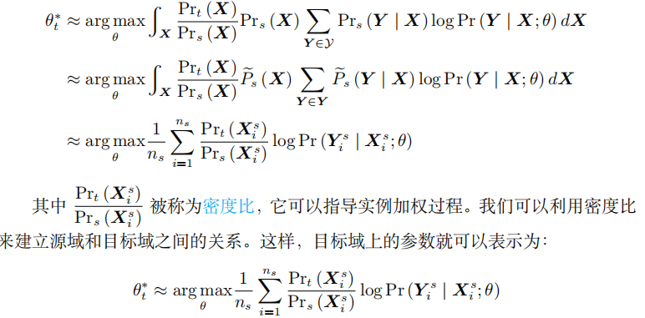
其中每一部分都可以学习，此时，这个问题可以得到解决。
从上述分析中我们知道，概率密度比可以帮助建立源分布和目标分布之间的关系。为简单起见，我们表示密度比为：

Slide 20
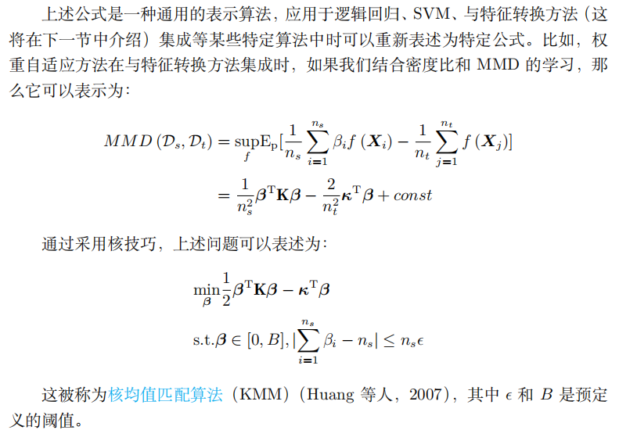
有很多的实例权重自适应方法，值得注意的是，这类方法可以直接集成到深度学习中，以学习样本权重。

Slide 21
3
统计特征变换方法

Slide 22
在本节中，我们介绍迁移学习中的统计特征变换方法，这种方法在近期的深度神经网络研究中非常流行且能够得到很好的结果。本节的叙述安排如下，首先给出特征变换方法的定义，详细介绍基于最大均值差异 MMD 的特征变换方法和基于度量学习的特征变换方法。

Slide 23
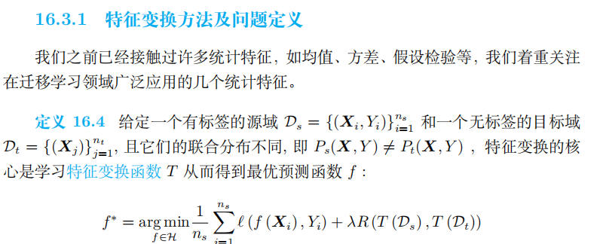

Slide 24
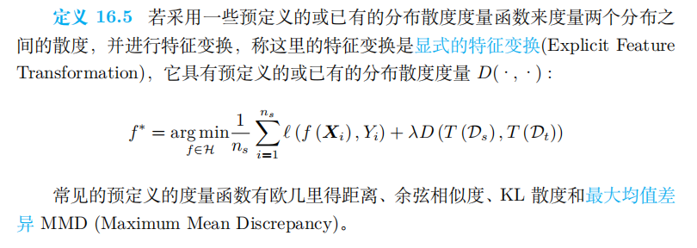

Slide 26
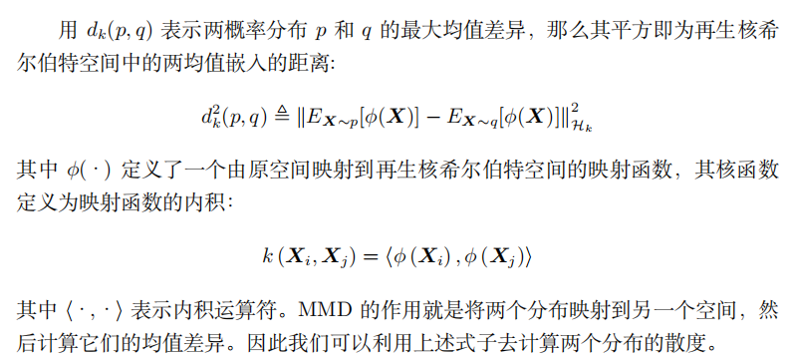

Slide 27
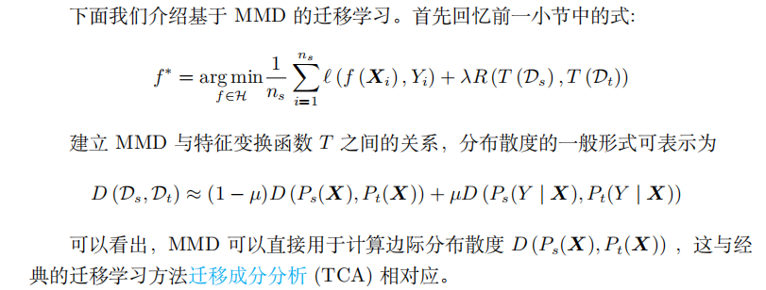

Slide 28
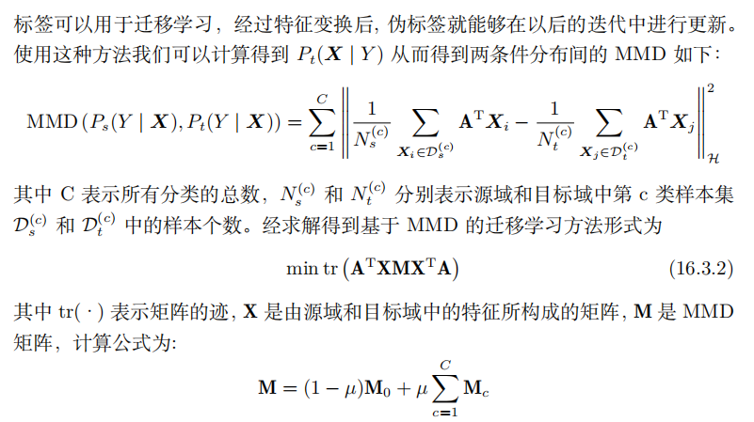

Slide 29
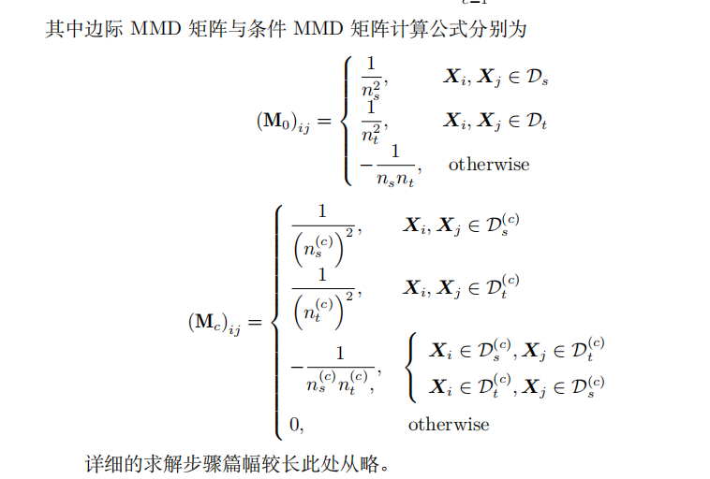

Slide 30
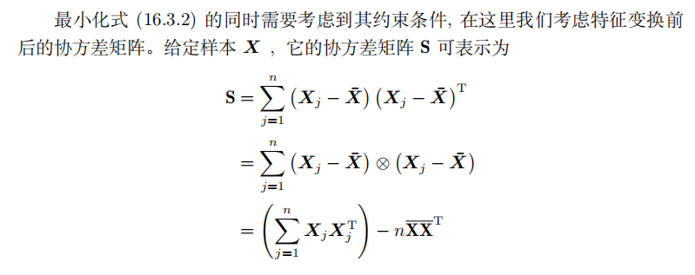
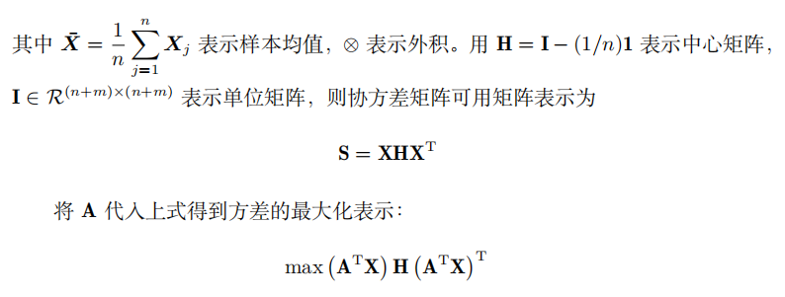

Slide 31
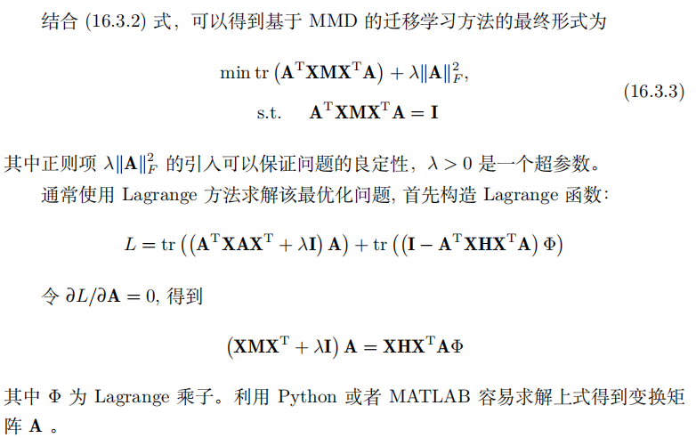

Slide 32
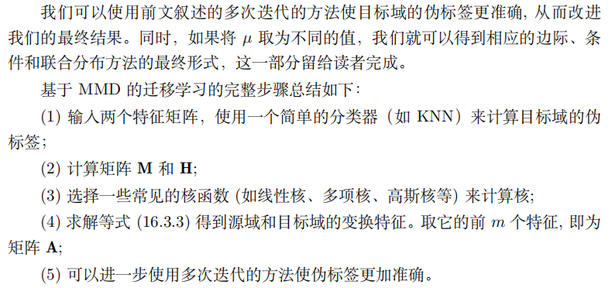

Slide 33
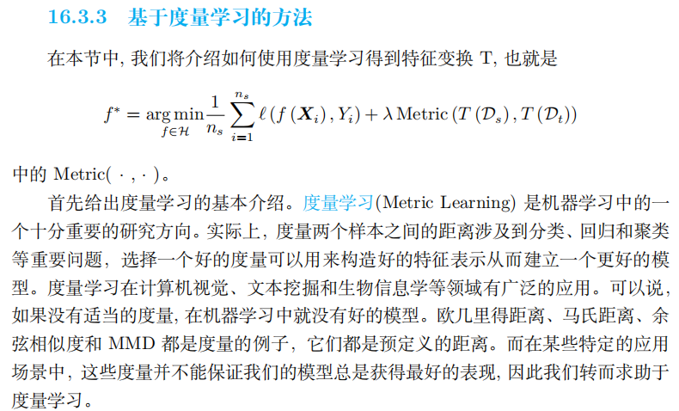

Slide 34
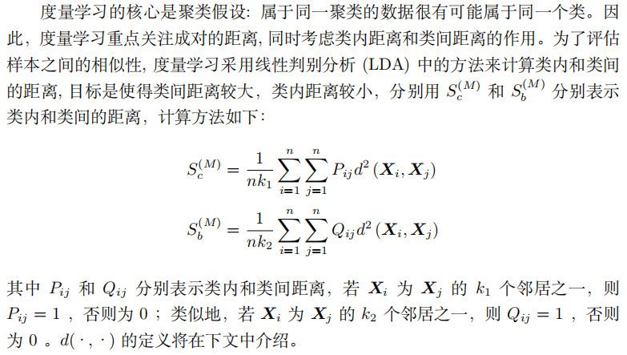

Slide 35
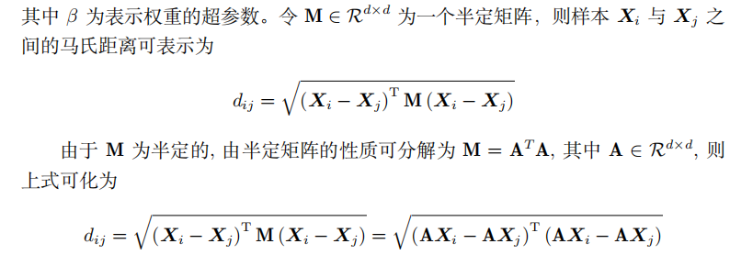
以上结果表明, 要得到马氏距离矩阵 M 等同于找到源域和目标域之间的线性特征变换 A 。因此, 我们不需要直接计算 M, 而是通过上一小节的方法计算线性变换矩阵 A (或使用核方法进行非线性变换）来计算 dij ，故最优化过程也可仿照上一小节进行。

Slide 36
4
几何特征变换方法

Slide 38
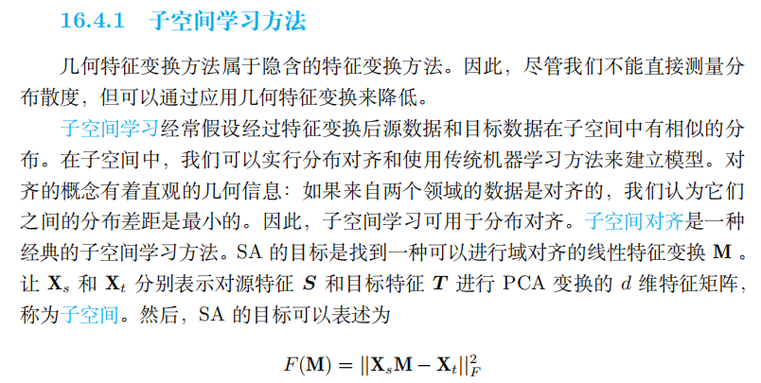

Slide 39
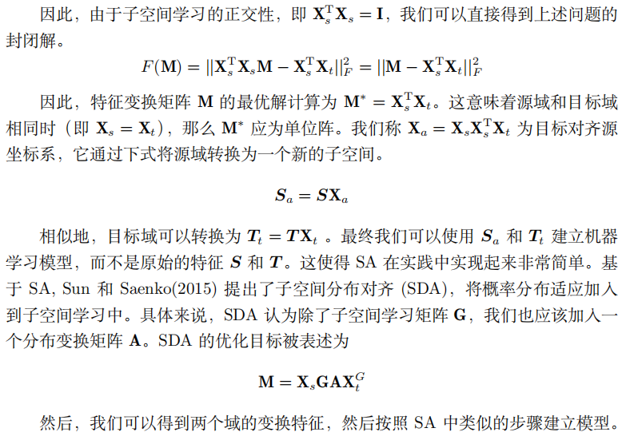

Slide 40
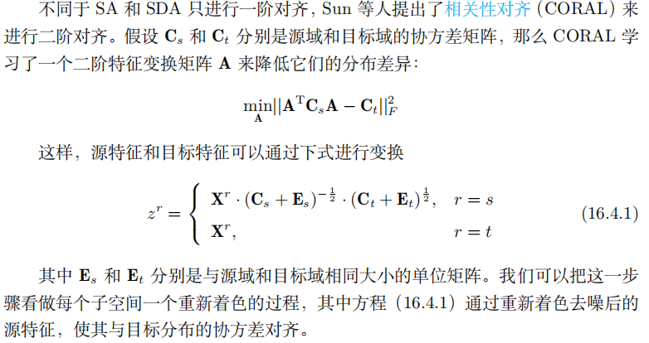

Slide 42
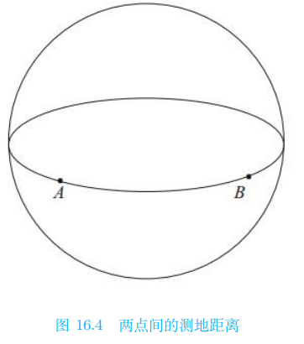
自 2000 年在《科学》杂志首次提出以来（Seung 和 Lee, 2000），流形学习已成为机器学习和数据挖掘领域的热门研究话题。流形学习通常假设当前数据是从高维空间中采样的，并且具有低维流形结构。流形是一类几何对象。一般来说，我们无法直接从原始数据中观察到隐藏结构，但我们可以想象数据位于高维空间中，其中具有某种可观察的形状。一个很好的例子是天空中星座的形状。为了描述所有星座，我们可以想象它们在天空中具有某种形状，从而产生了许多受欢迎的星座，如天琴座和猎户座。经典流形学习方法包括等距映射、局部线性嵌入和拉普拉斯特征映射等（Zhou，2016；Bishop，2006）。流形学习的核心是利用几何结构简化问题。距离测量在流形学习中也很重要，因为我们可以利用几何结构获得更好的距离。那么，在流形学习中，两点之间的最短路径是什么？在二维空间中，两点之间的最短距离是线段。但在三维、四维或 n 维空间（n > 4）中呢？实际上，当我们展开地球空间时，地球上两点之间的最短路径是直线。这条直线实际上是一条曲线，被称为测地线。一般来说，测地线距离是任何空间中任意两点之间的最短路径。例如，图16.4显示了在三维空间中，球体上两点 A 和 B 之间的最短路径是曲线。

Slide 43
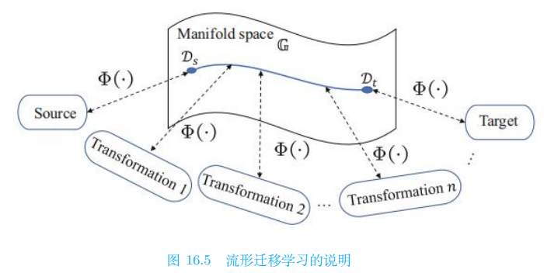
我们熟悉的欧几里得空间也是一种流形结构。事实上，惠特尼嵌入定理（Greene和 Jacobowitz，1971）表明，任何流形都可以嵌入到高维欧几里得空间中，这使得通过流形进行计算成为可能。流形学习方法通常采用流形假设（Belkin 等人，2006），即数据在其流形嵌入空间中通常具有与邻居相似的几何性质。
由于流形空间中的数据通常具有良好的几何性质，可以克服特征失真，因此可以采用流形学习进行迁移学习。在许多现有的流形中，Grassmann 流形 G(d) 将原始d 维空间视为其元素，从而便于分类器学习。在 Grassmann 流形中，特征变换和分布适应通常具有有效的数值形式，可以容易地解决（Hamm 和 Lee，2008）。因此，我们可以使用 Grassmann 流形进行迁移学习（Gopalan 等人，2011；Baktashmotlagh等人，2014）。
基于流形学习的迁移学习受到增量学习的启发：如果一个人想要从当前点移动到另一个点，他需要一步一步地走。然后，如果我们将源域和目标域视为高维空间中的两个点，那么我们可以模拟人类的行走过程，逐步进行特征变换，直到到达目标域。图16.5 简要展示了这一过程。在该图中，源域通过特征变换函数 Φ(·) 从起始点移动到终点，以完成流形学习。

Slide 44
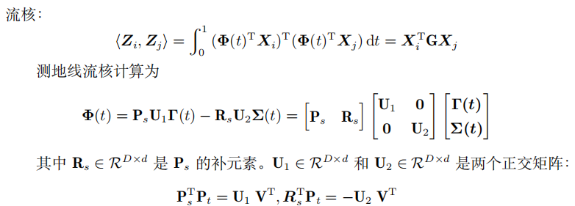
早期的方法将这个问题优化为在流形空间中采样 d 个点，然后构建一个测地线流。我们只需要找到每个点的变换。这种类型的方法被称为采样测地线流（SGF）（Gopalan等人，2011），这是第一个提出这种想法的工作。然而，SGF 有几个局限性：我们应该找到多少个中间点，以及如何做高效计算？之后，Gong 等人提出了测地流核（GFK）来解决这个问题。简单来说，为确定中间点，GFK 采用一种核学习方法来利用测地线上无限个点。

Slide 45
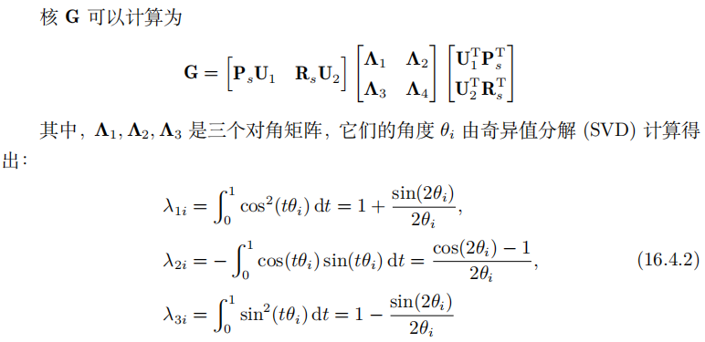
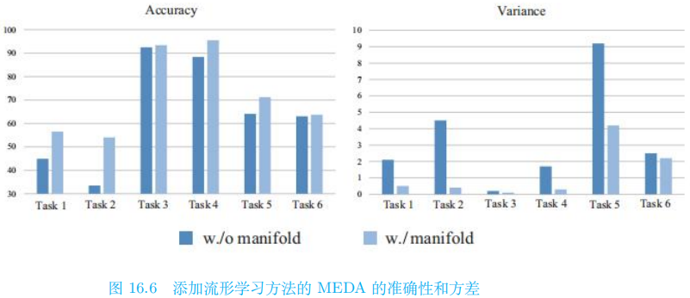
然后，原始空间中的特征可以通过 映射到 Grassmann 流形。核 G可以使用 SVD 轻松计算。GFK 的实现相当简单，并且可以作为许多方法的特征处理步骤。例如，在流形嵌入分布对齐（MEDA）（Wang 等人，2018）中，作者建议在应用分布对齐之前使用 GFK 进行特征提取。如图16.6所示，GFK 的集成提高了算法的性能和稳健性

Slide 46
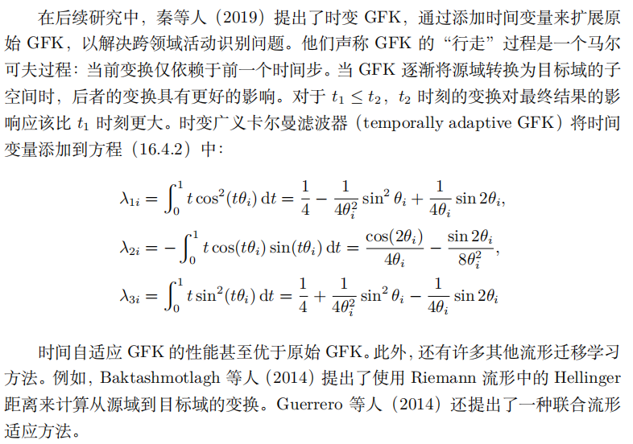

Slide 47
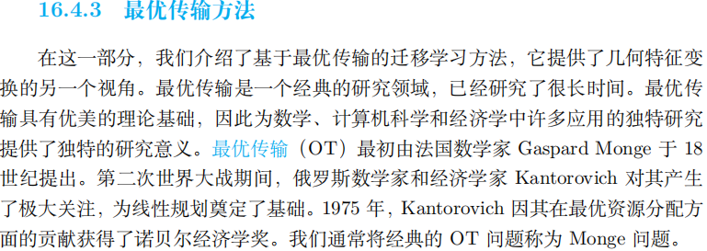

Slide 48
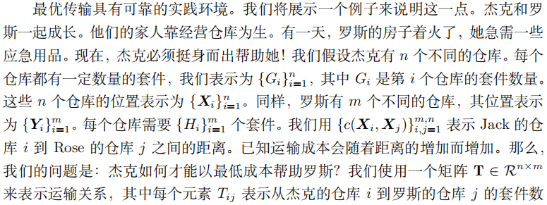
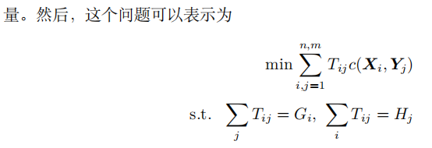

Slide 49
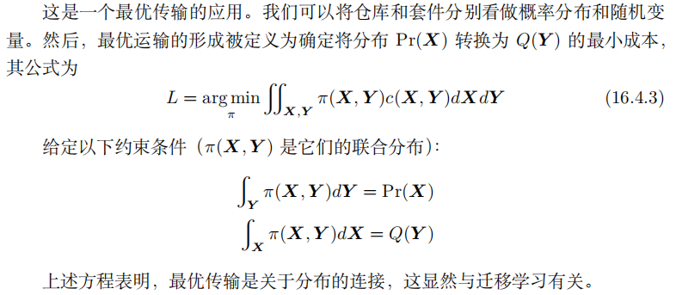

Slide 50
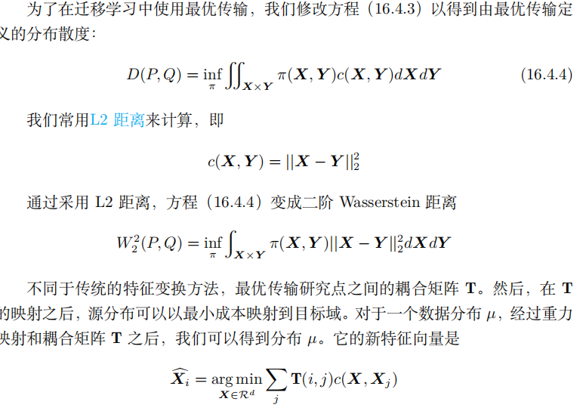

Slide 51
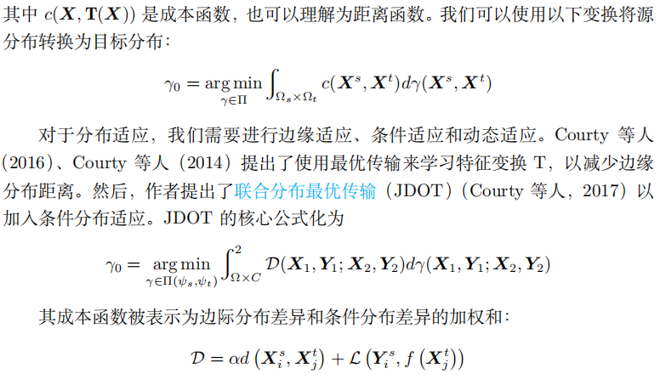

Slide 52
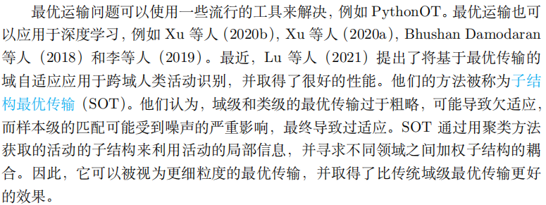

Slide 53
5
实践

Slide 54
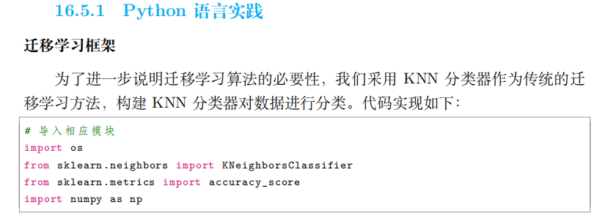

Slide 55
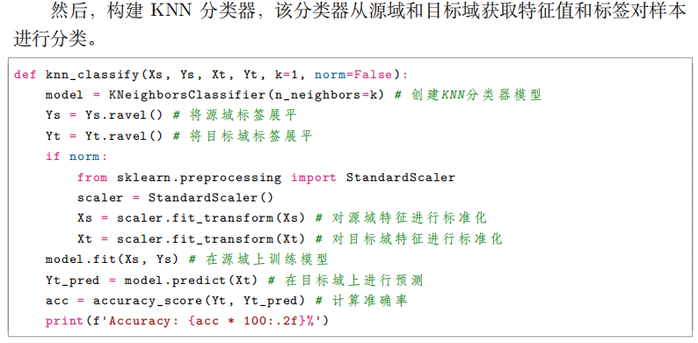

Slide 56
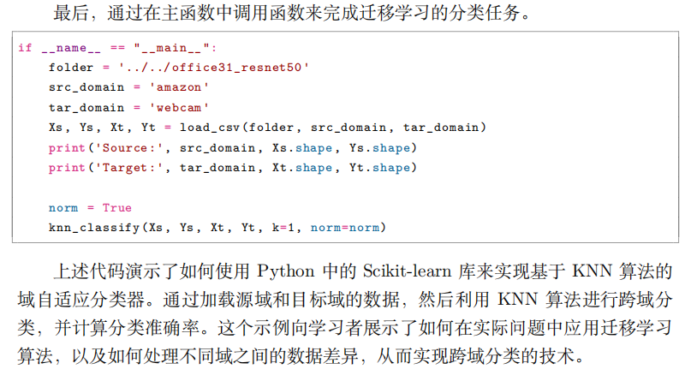

Slide 57
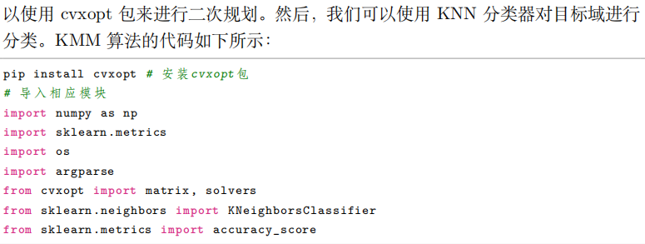

Slide 58
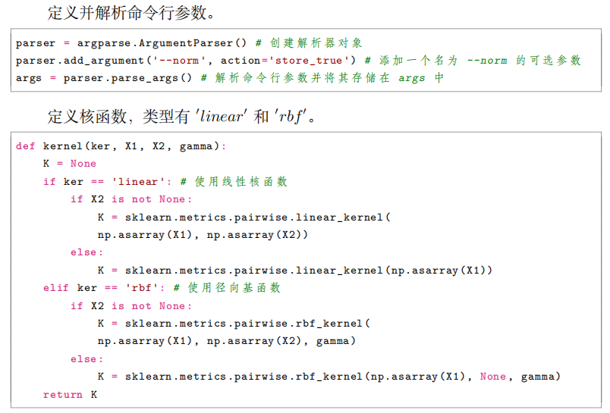

Slide 59
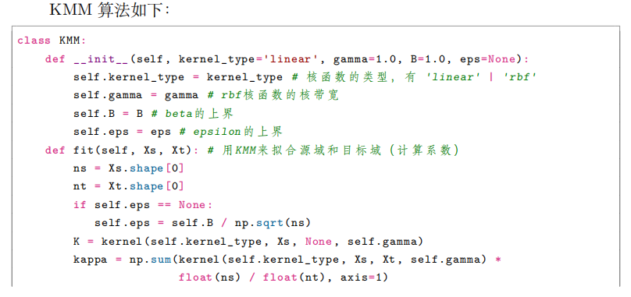

Slide 60
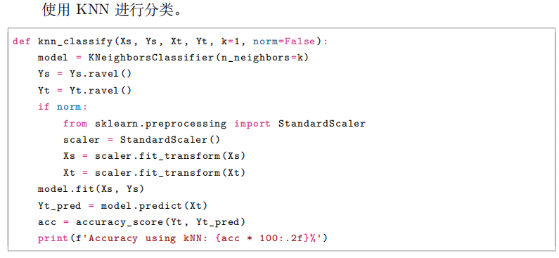

Slide 61
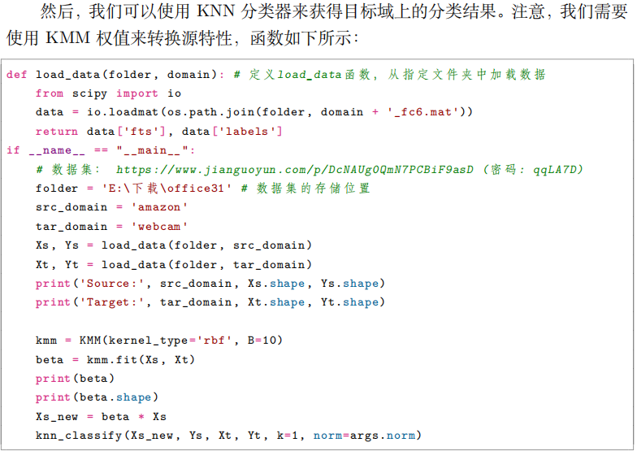

Slide 86
谢 谢！
Thank You

